Slide 1
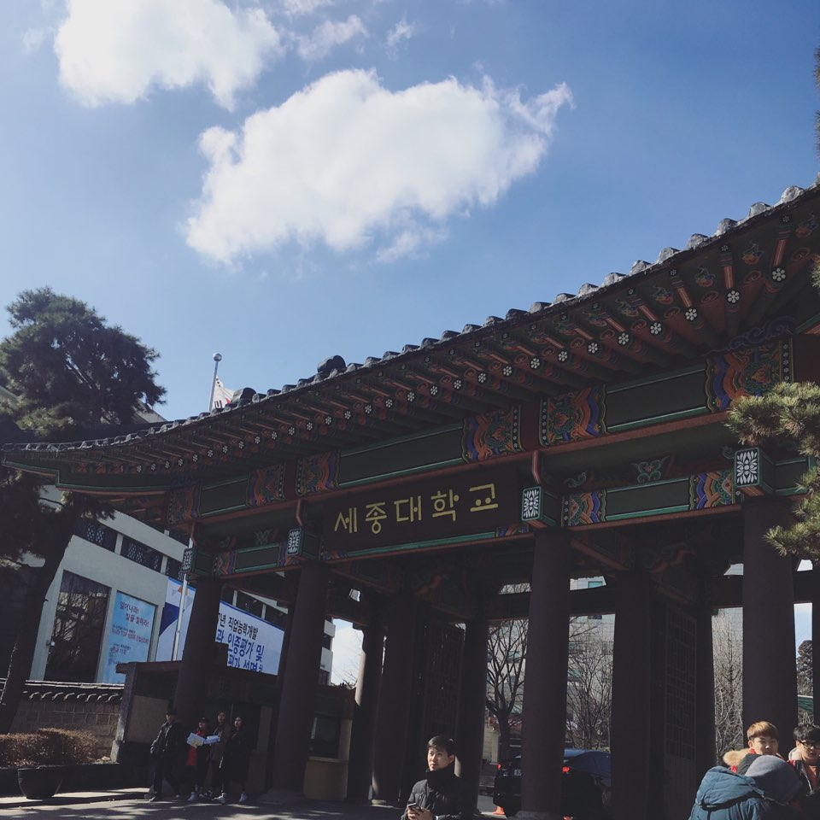




소개
일정
활동
About
로그인
세종대학교
컴퓨터 연구회
INTERFACE
신입 회원모집
동방 위치
집부진소개
페북 페이지(예정)
활동>
우리가 만든 앱들 구글플레이 링크
연락처
서울특별시 광진구 능동로 209 세종대학교 학생회관 518호

Slide 2
소개
일정
활동
About
로그인
Hello Interface!
#학술동아리#공학#컴퓨터#자바#C언어#파이썬#아두이노
#학생회관#518호
신입 회원모집
서울특별시 광진구 능동로 209 세종대학교 학생회관 518호

Slide 3
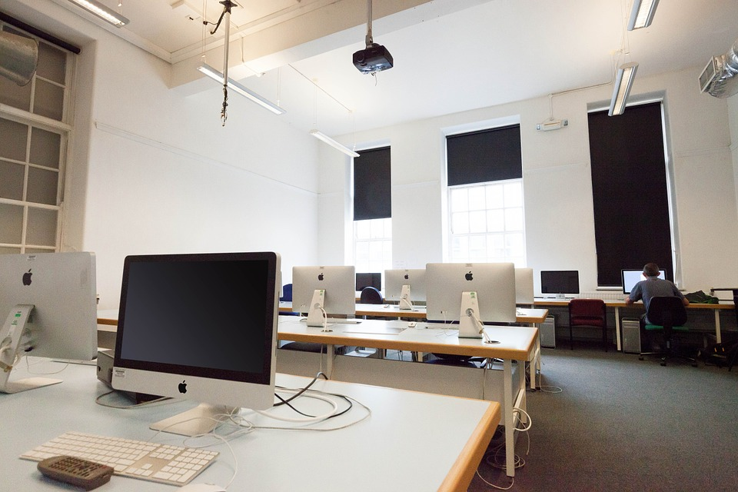

소개
일정
활동
About
로그아웃
Interface
INTERFACE는 세종대학교 컴퓨터 연구회로서,
199x년 창설되어 올해 31기 회원을 모집하고 있습니다.
세종대학교 학생회관 518호에 위치하고 있으며,
컴퓨터에 대한 전반적인 지식을 습득하여
이를 활용, 극대화 하는 능력을 기를 수 있도록
각종 프로그램을 실행하고 있습니다.
Club Activities
C언어/파이썬
Asdjfkldsajkflejiasd;klfjdskjaflkdjsa;lmfklsjfldkjaf;mgnfjkalekflsdl;akdljfkdsa;lm,vndflk
스터디
프로그래밍 전시회
C언어/파이썬
Asdjfkldsajkflejiasd;klfjdskjaflkdjsa;lmfklsjfldkjaf;mgnfjkalekflsdl;akdljfkdsa;lm,vndflk
방학
프로젝트
C언어/파이썬
Asdjfkldsajkflejiasd;klfjdskjaflkdjsa;lmfklsjfldkjaf;mgnfjkalekflsdl;akdljfkdsa;lm,vndflk
학술
세미나
C언어/파이썬
Asdjfkldsajkflejiasd;klfjdskjaflkdjsa;lmfklsjfldkjaf;mgnfjkalekflsdl;akdljfkdsa;lm,vndflk

Slide 4
소개
일정
활동
About
로그아웃
연락처
31기 회원모집
서울특별시 광진구 능동로 209 세종대학교 학생회관 518호

Slide 5
소개
일정
활동
About
로그아웃
새집부
겨울엠티
졸업식
개강
가두모집
신입생환영회
봄엠티
스터디 시작
체육대회
여름엠티
프밍전시회 시작
창립제
프밍전시회 마무리
Interface
작년에 했던거 쫘악
ㅇㅋㅇㅋㅇㅋㅇㅋ
새 집부

Slide 6
소개
일정
활동
About
회칙
게시판
로그아웃
작년에 했던거 쫘악
ㅇㅋㅇㅋㅇㅋㅇㅋ

Slide 7

로그인
소개
일정
활동
공지사항
자유게시판
Hello Interface!
세종대학교 컴퓨터 연구회
서울특별시 광진구 능동로 209 세종대학교 학생회관 518호

Slide 8

소개
일정
활동
자유게시판
로그인
Hello
Interface!
세종대학교 컴퓨터 연구회 INTERFACE
서울특별시 광진구 능동로 209 세종대학교 학생회관 518호

Slide 9

Hello
Interface!
세종대학교 컴퓨터 연구회 INTERFACE

